Slide 1
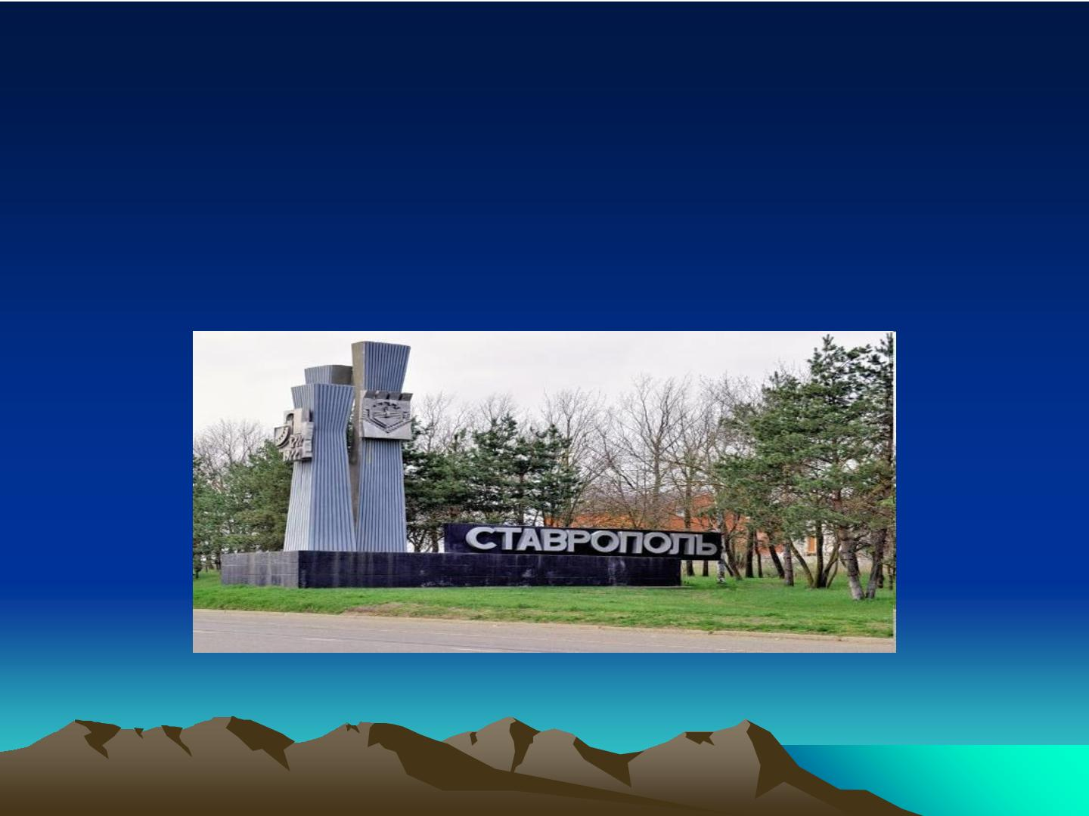
Достопримечательности
Ставрополя
Ставрополь: город-сад и
врата Кавказа»
Автор: Буракова Инна Михайловна
Воспитатель: первой категории
МБДОУ д/с № 12 " Сказка"
Г. Ставрополь

Slide 2
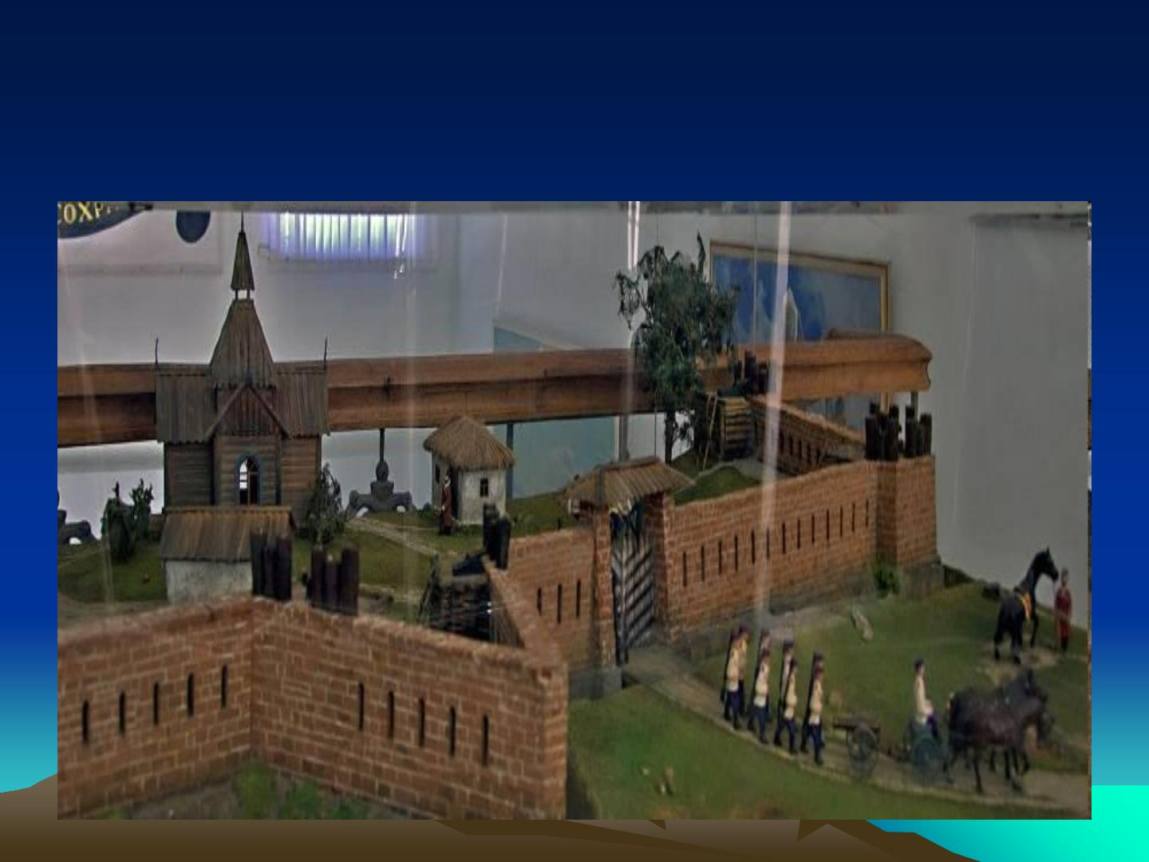
Ставропольская крепость в первые годы своего существования выглядела
примерно так как на этой реконструкции что стоит в краеведческом музее

Slide 3
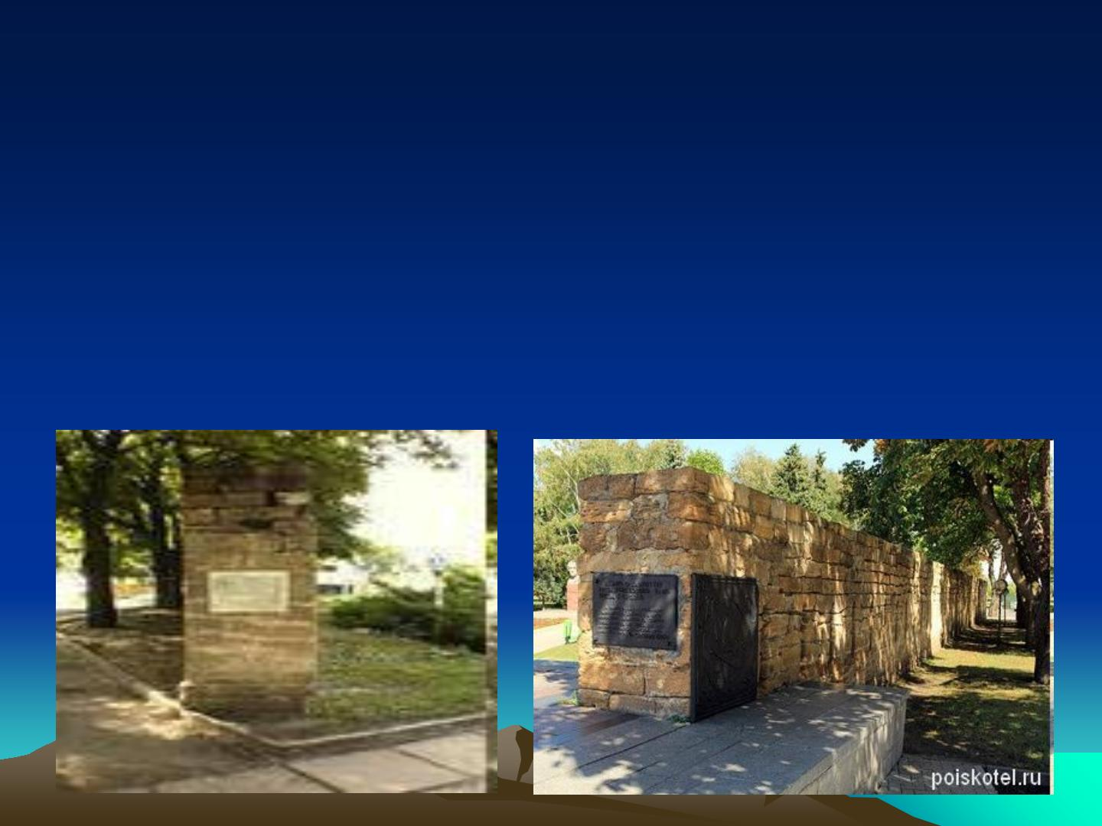
Фрагмент крепостной стены
В городе сохранился небольшой фрагмент крепостной стены. Фрагмент стены
имеет длину 34 мет ра , в стене имеются бойницы высотою 0,8 метра Дав волю
воображению, предс т авляем, что на дворе приме рно 1777 год. На этом
возвышении возводятся могучие стены, вокруг густой черный лес. Строители
копают вокруг ров глубиной в три с половино й метра и шириной как миниму м в
шесть, сооружают вал. А стройкой руководит не абы кто, а сам Суворов. Знайте,
что название «Ставрополь» получается путем сложения двух греческих слов
«крест» и «город». Окрестил так этот населенный пу нкт граф Григорий Потемкин.

Slide 4
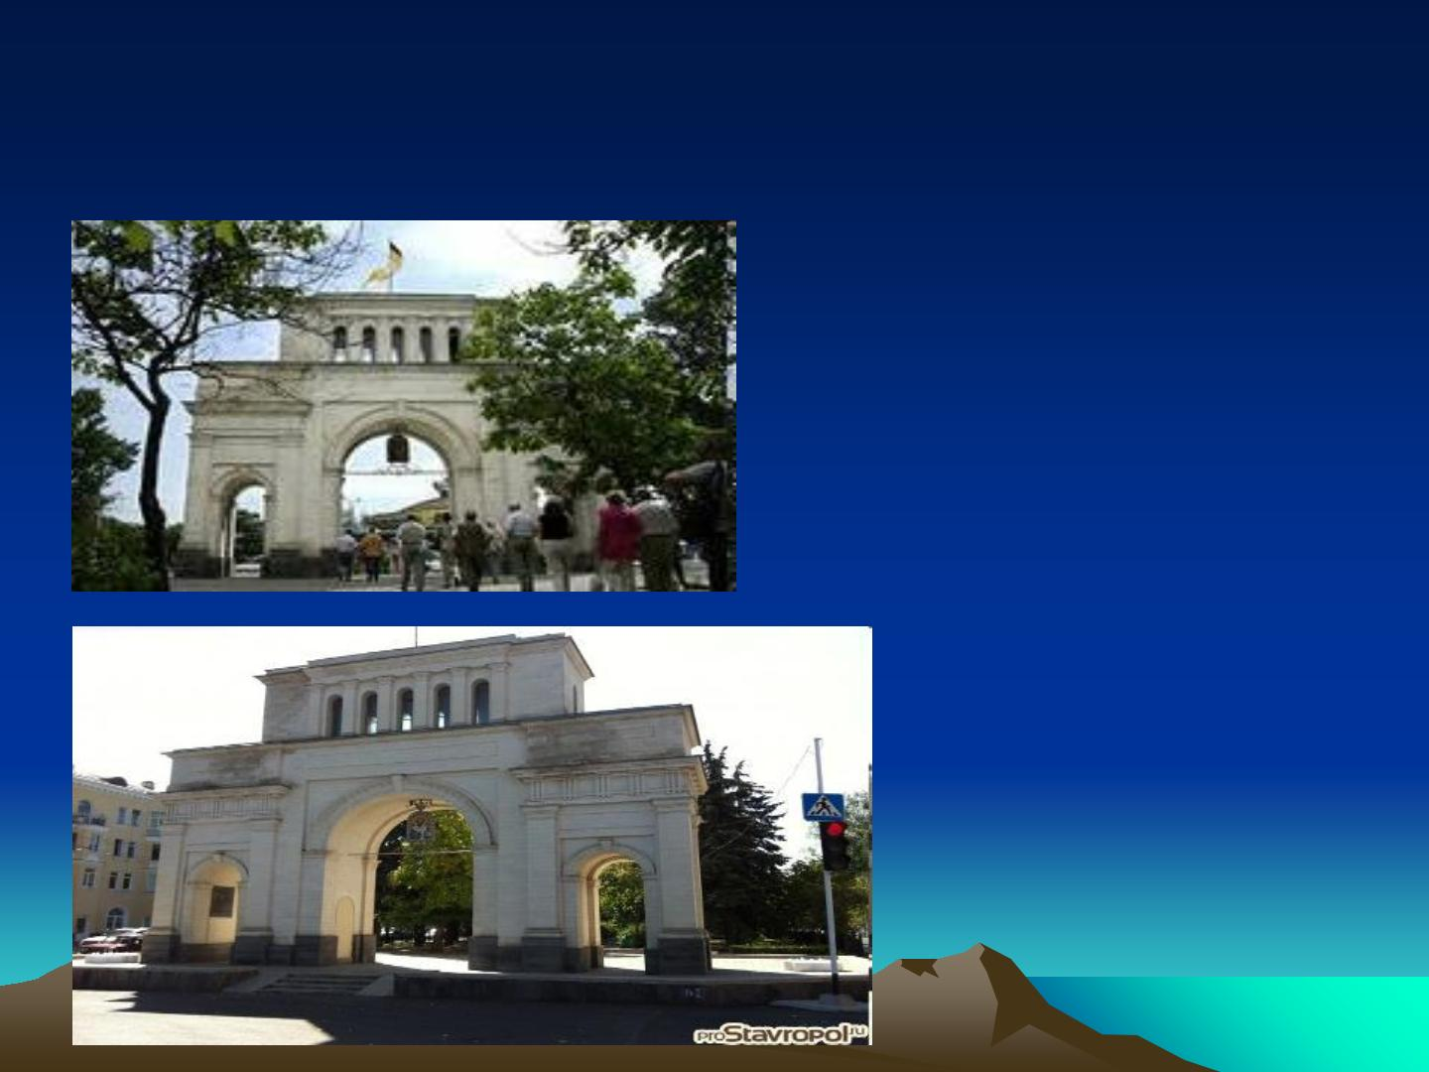
Тифлисские Ворота
Встречают гостей гор ода
«Тифлисские ворота» -
памятник, посвященный
30-летию победы в
Отечественной войне
1812 года. Ворота были
возведены еще в 1841
год у, но в советское
время их разрушили.
Арк а Тифлисских вор от
раньше служила
воротами на въезде в
гор од. В 30-х годах
прошлого век а арк а была
разрушена и
восстановлена только в
1998 год у.

Slide 5
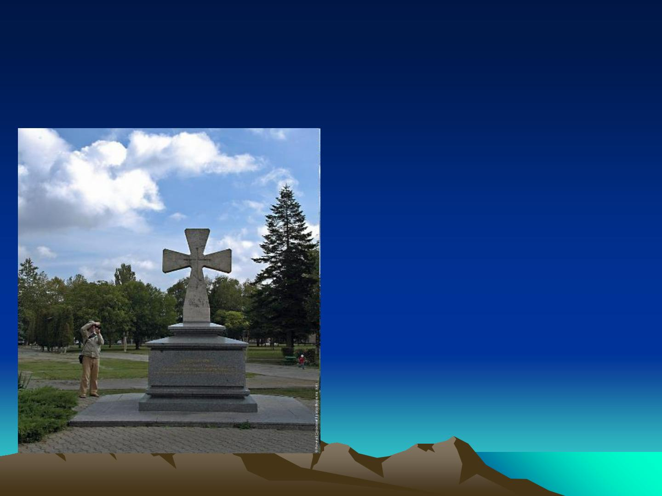
Каменны й крест
на крепостной горе
Памятник г лавному городскому
с имво лу. Название Ставрополя идет
от греческого «Ставр» - крест и
«Поль» - город. Происхождение
названия имеет три версии. По
одной давшая городу начало
крепость была в форме
прямоу гольн ика, основу которого
составляли две пересекающиеся
оси, которые и напомина ли крес т.
По другой версии при закладке
фундамента крепости был выкопан
каменный крест непонятного
происхождения. По третьей версии,
при строительстве крепости ее
мес тоположение на карте было
отмечено не точкой, как обычно, а
крестом:

Slide 6
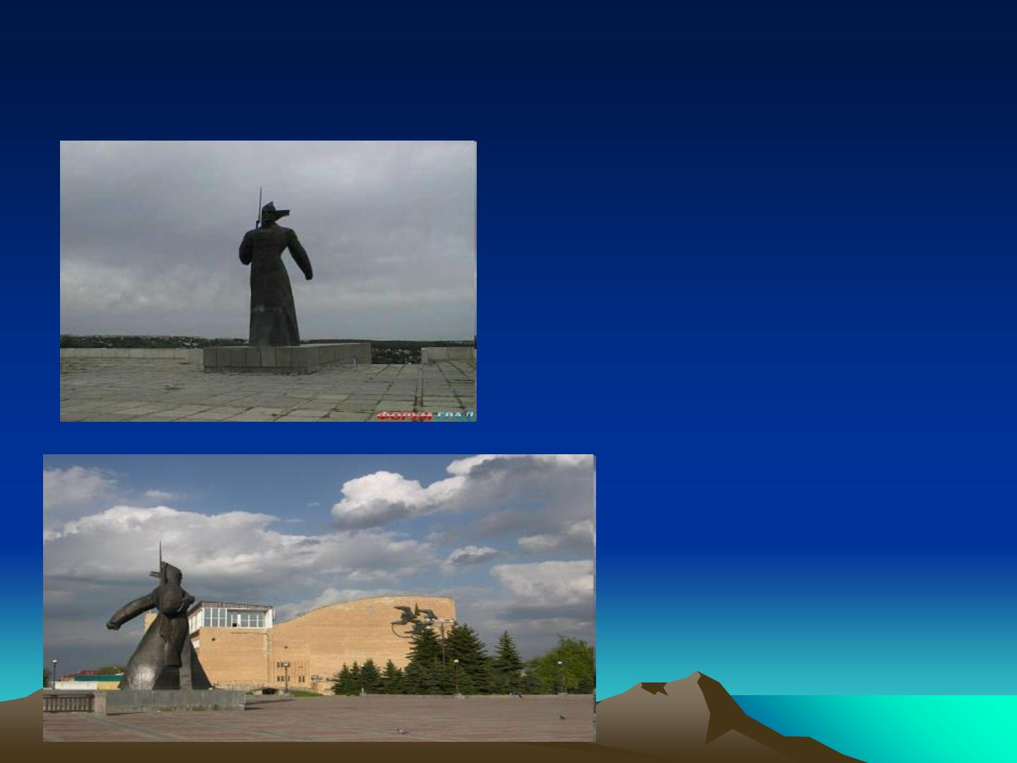
Памятник Солдат
На Крепостной горе на
склоне с видом на
северную часть гор ода
Ставрополя в
неудержимом порыве
вперед, в будущее
застыла гигантская
фигура красногвардейца
в буденовке и
длиннополой шинели.
Это памятник Солдат -
героям гражданской
войны возведенный в
честь 50-летия
освобождения
Ставрополя от
белогвардейцев.

Slide 7
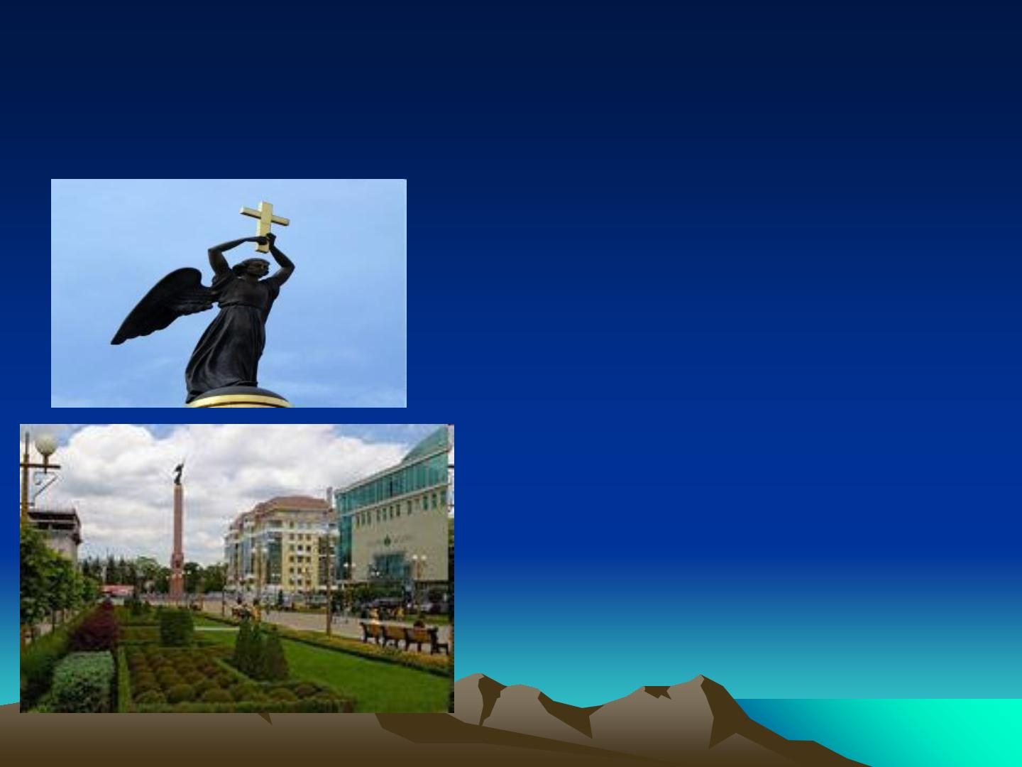
Монумент Ан гел Хран итель
На листах проекта монумента "Ангел
Хранитель" стояло немного другое
название: "Памятник основания
Ставрополя". Но суть самого нынешнего
монумента не изменилась. Монумент
расположен на площадке возле бывшего
кинотеатра "Экран", 32-метровый столб с
бронзовой фигурой ангела на самом
вер ху.

Slide 8
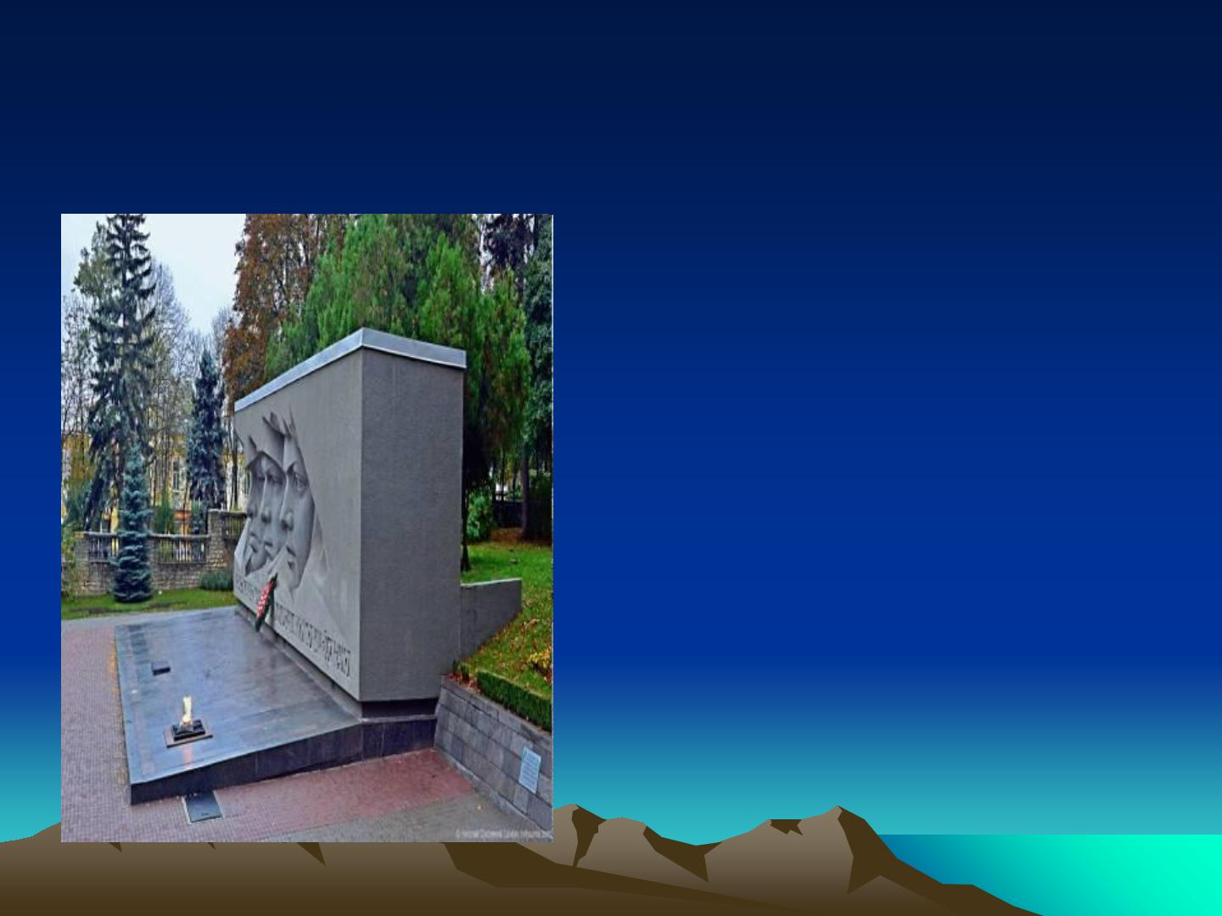
Монумент вечной славы героев гражданской и
Великой Отечественной войн
У комсомольской горки на проспекте
Карла Маркса воздвигнут монумент
вечной славы героев гражданской и
Великой Отечественной войн. Памятник для тех, кто пал в бою ради
жизни на Земле, ради светлого будущего человечества.

Slide 9
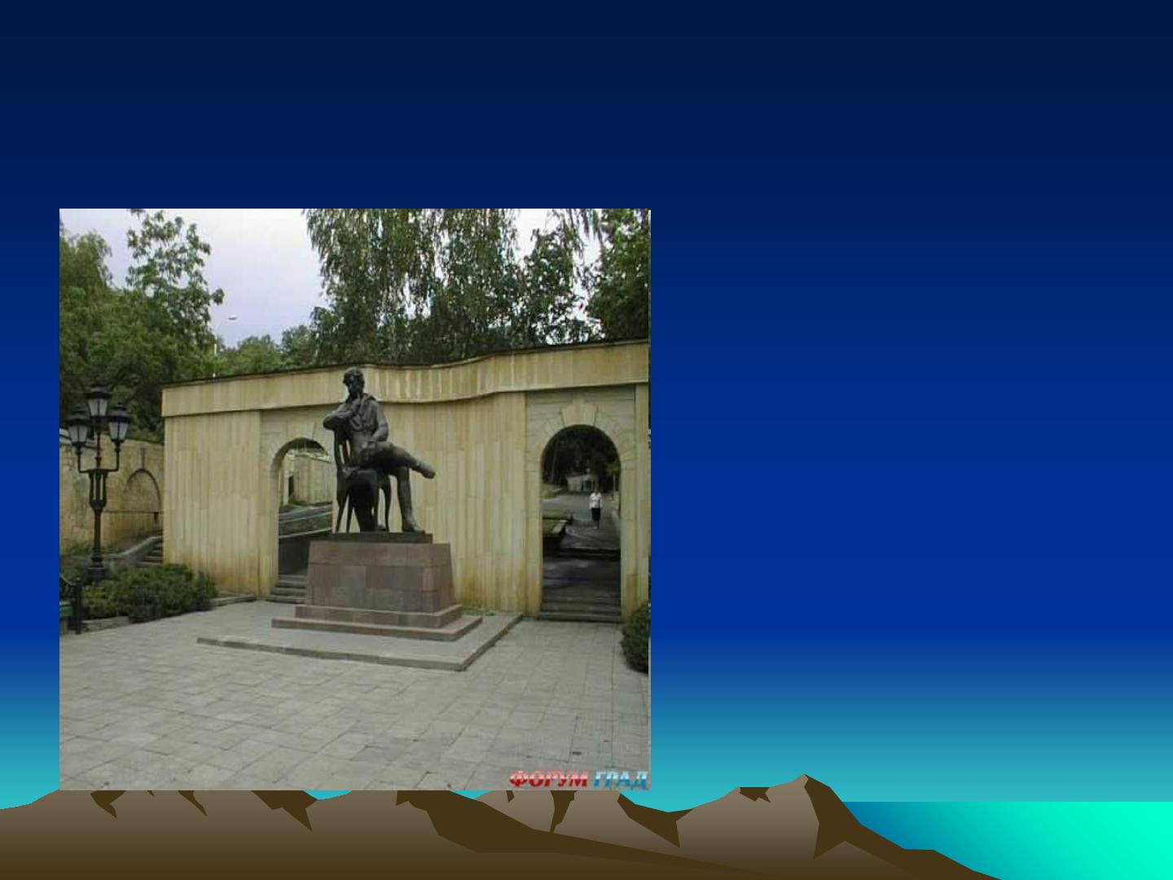
Памятник А.С.Пушкину на
проспекте Карла-Маркса

Slide 10
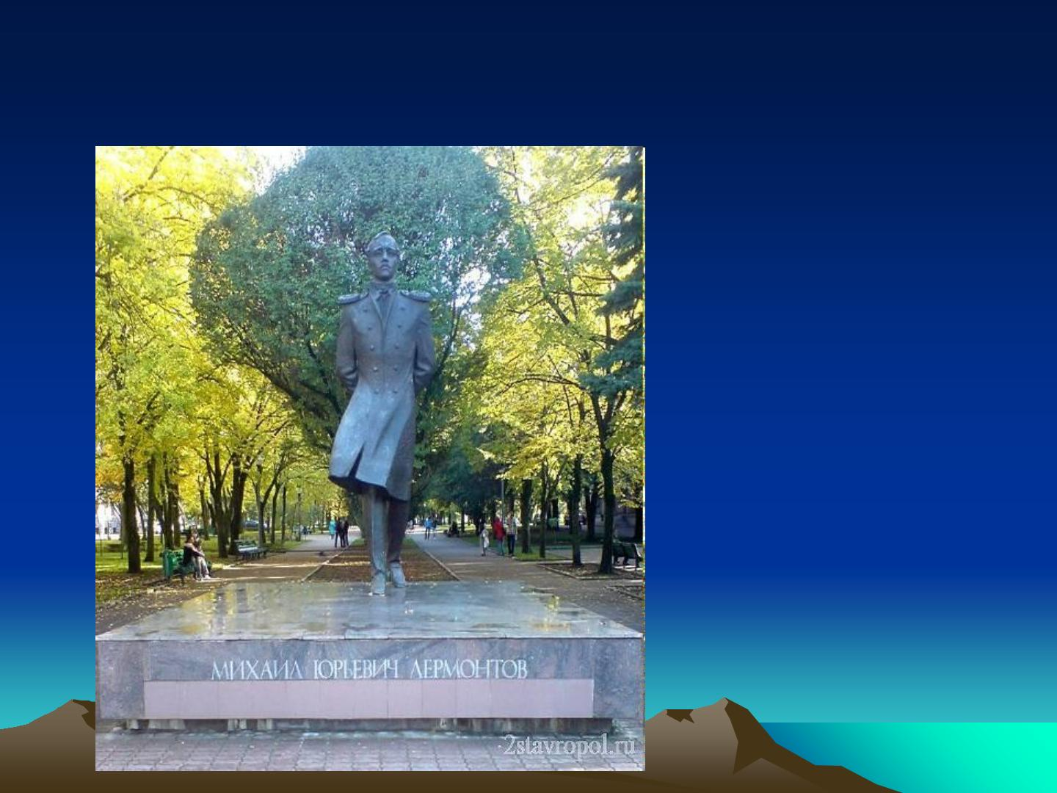
Памятник М. Ю. Лермонтову
В Ставрополе в Саду
Цветов недалеко от
драмтеатра стоит
памятник Лер м онтову.
Поэт там пробыл
некоторое время в 1837,
а потом в 1840 год у,
пер ед отправкой на
место военных действий
на Кавказе, в Малой
Чечне.

Slide 11
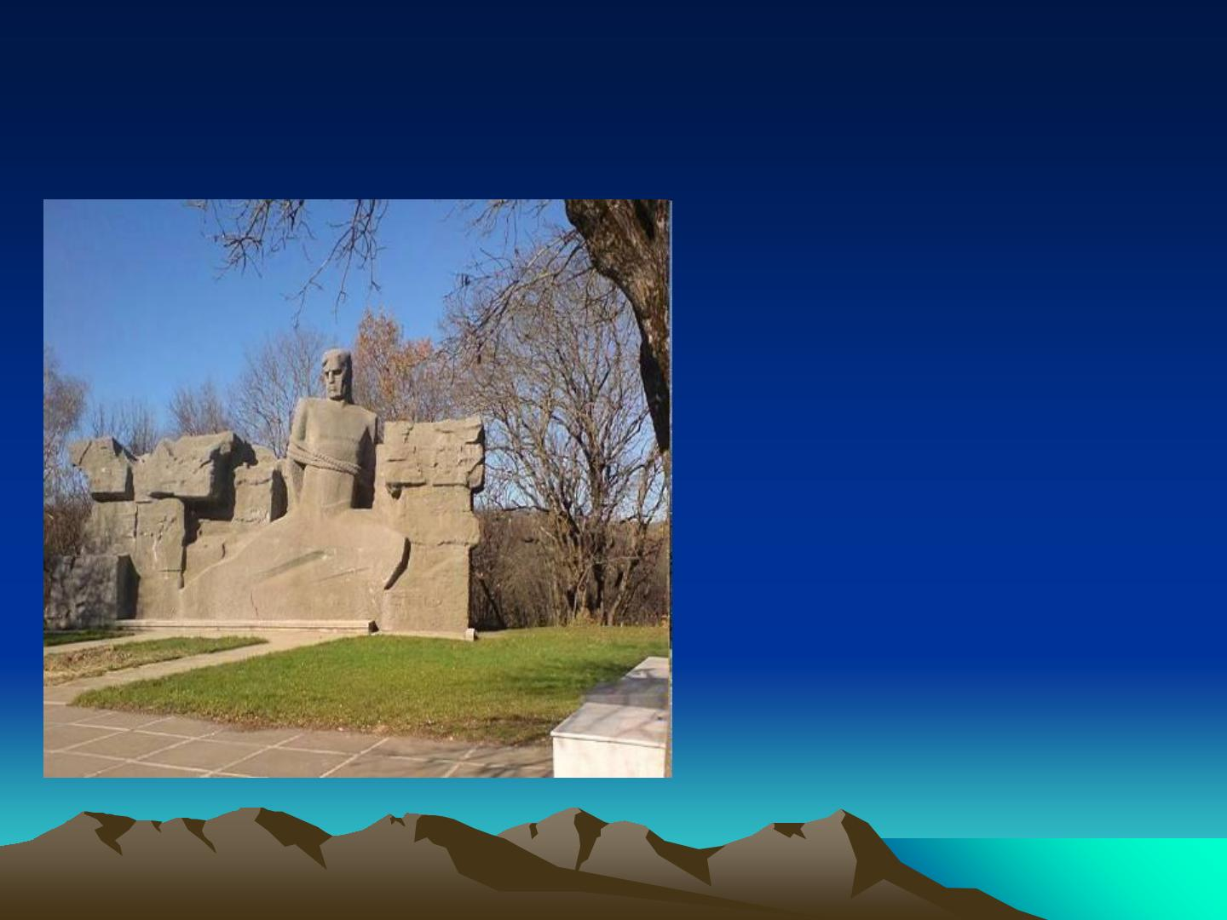
Мемориал Холодны й Род ник —
Ставрополь
Холодный родник бер ет свое
начало на склоне северной
экспозиции Холодной балки, в
верхней части гор ода
Ставрополя, в пр еделах
мемориала «Холодный
родник». Мемориал стал
символом памяти о жертвах
фашистских злодеяний в годы
Великой Отечественной
войны.

Slide 12
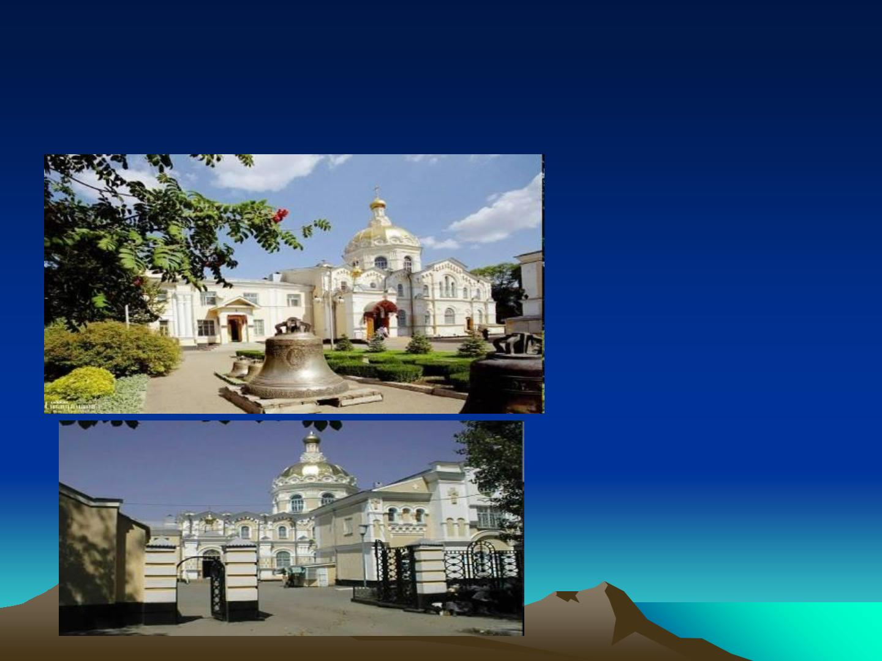
Андреевский к афедраль ны й
с обор города Ставрополя.
Андреевский собор в
Ставрополе со всеми его
сооружениями - не только
культовые здания, а
па мят ник архитектуры,
взятый под охрану
государством. Храм в
честь святого апостола
Андрея Первозванного
был выстроен в 1897 году
по проекту архитектора
Григория Кускова. До
этого здесь была
деревянная церковь в
честь святого апостола
Андрея Первозванного,
построенная на 50 лет
раньше.

Slide 13
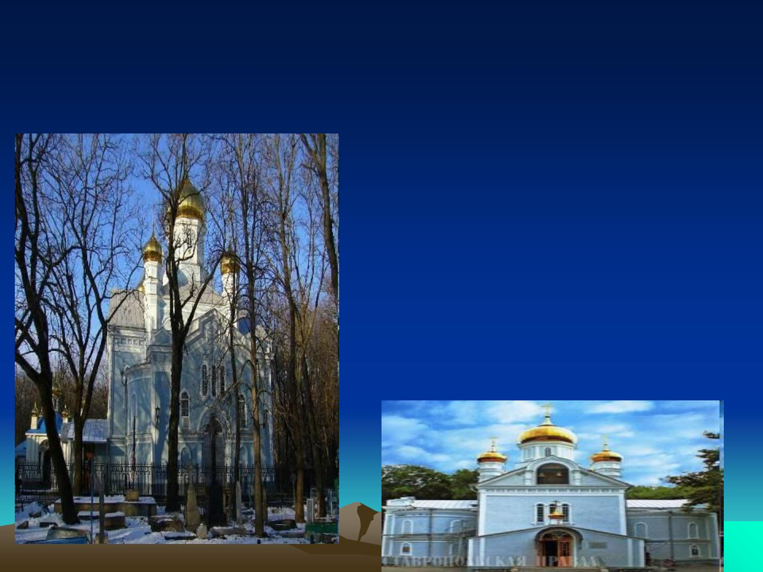
Церковь Ус пения Пресвятой
Богородицы
Более 160 лет одной из старейших в крае
православной церкви Успения
Пресвятой Богородицы. Она вошла в
историю города Ставрополя уже тем,
что, несмотря ни на какие ветры
перемен, на протяжении всех лет ни разу
не закрывалась в отличие от
большинства других.Великолепным
украшением храмового комплекса вот
уже несколько лет является
Водосвятная часовня, появившаяся
благодаря пожертвованиям многих и
многих людей

Slide 14
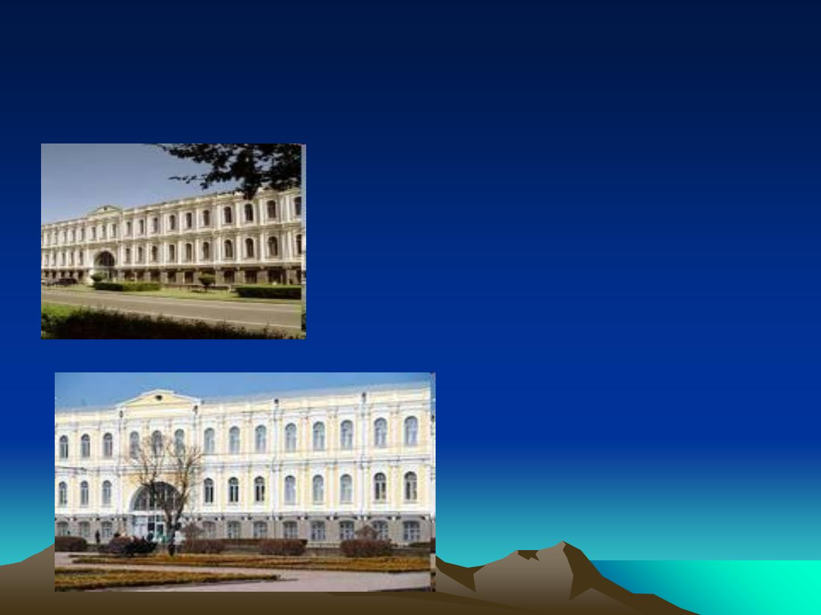
Государственный краеведческий музей
имени Г. Н. Прозрителева и Г. К. Праве
Ставропольский
государственный
краеведческий музей имени Г.
Н. Прозрителева и Г. К. Праве
был основан в 1905 год у.
Собрания музея отражают его
историю и отличаются
многообразием, представляя
не только край, но и весь
Северный Кавказ. В фондах и
экспозиции музея хранится и
экспонируется более 250 тысяч
музейных пр едметов.

Slide 15
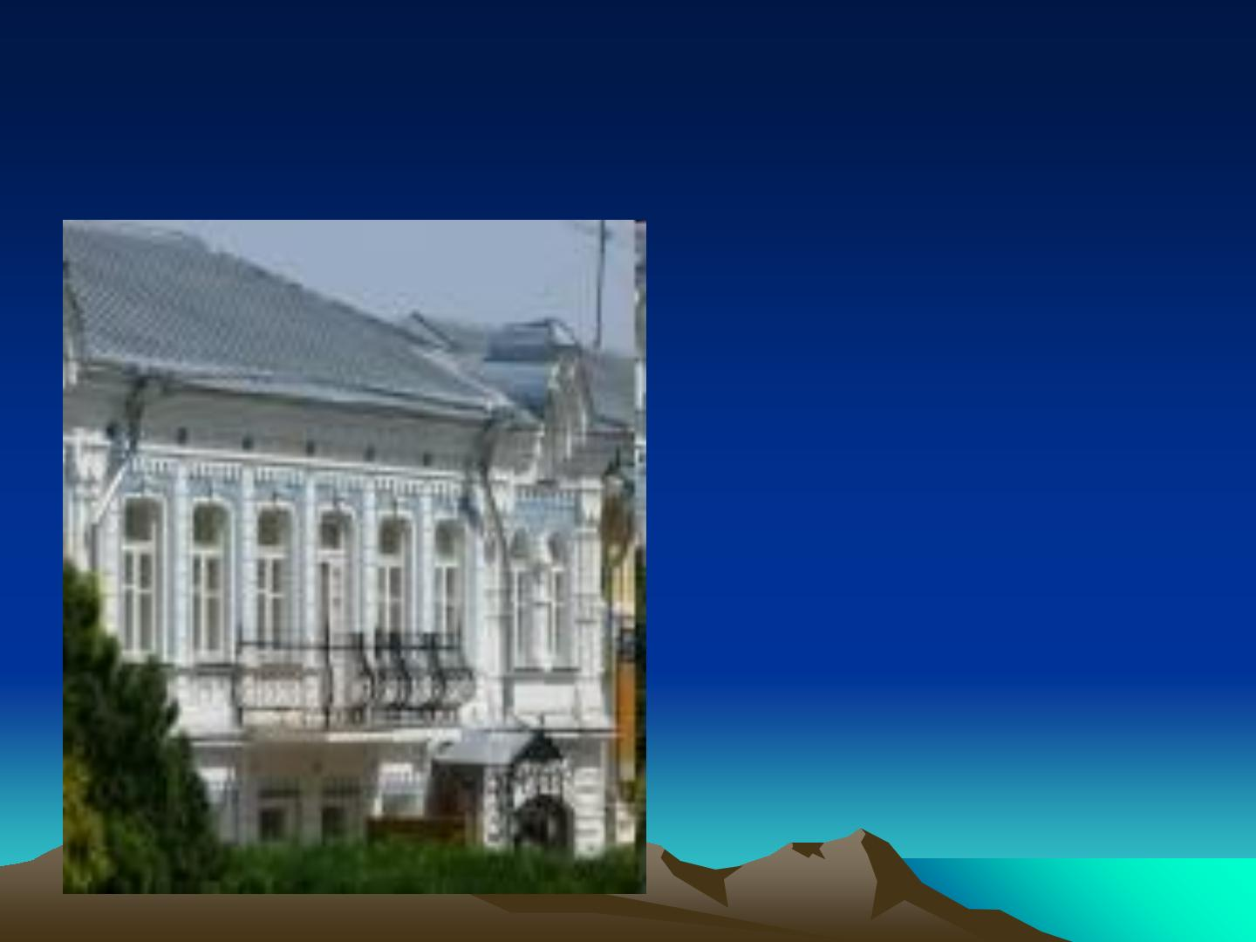
Краевой м узей изобраз итель ны х
искусств
Ставропольский краевой музей
изобразительных искусств
(СКМИИ) - одно из значительных
на Северном Кавказе и
единственное в крае собрание
художественных ценностей,
состоящее из отделов античного,
классического
западноевропейского искусства,
русского искусства
дореволюционного периода с
коллекцией иконописи,
современного искусства,
большую часть которого
составляет коллекция
художников Ставрополья,
декоративно-прикладного
искусства.

Slide 16
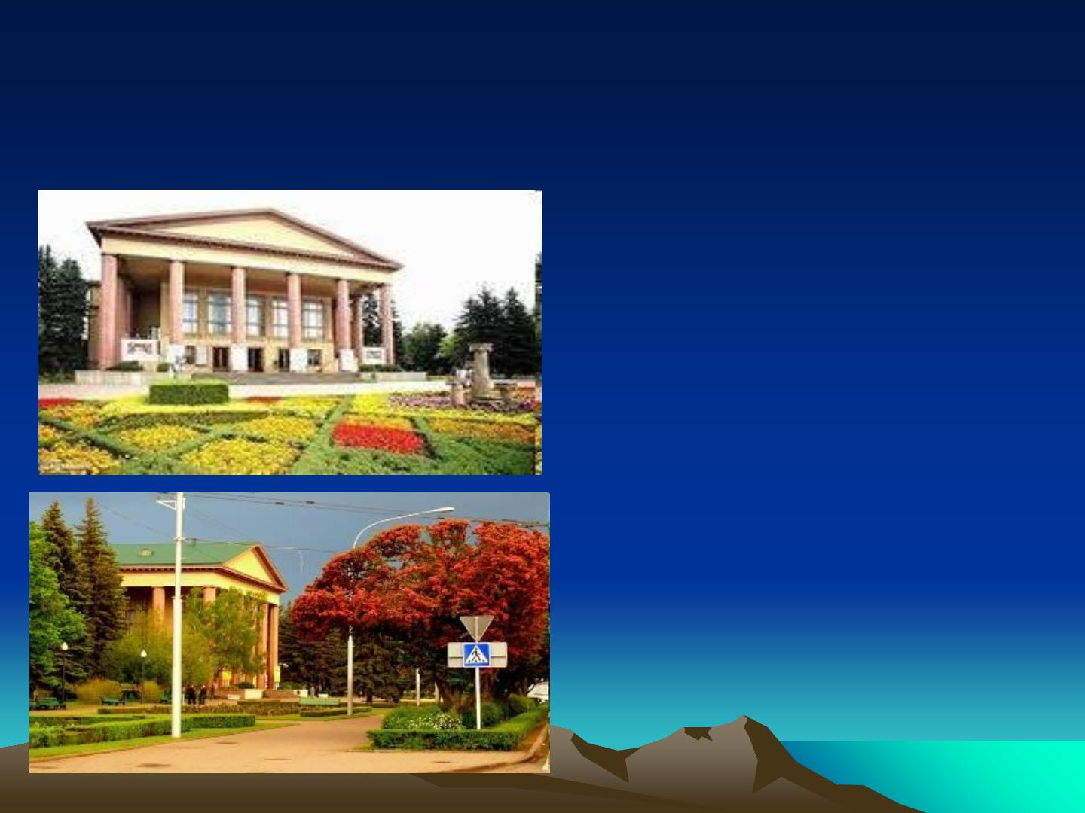
Теат р драмы им. М. Лермонтова
Теат р драмы им. М. Лермонтова
основан в мае 1845. Это первый
русский театр на Кавказе. В
театре талантливая, мобильная
труппа, которой подвластны
разные жанры – от фарса до
трагедии. В центре творческого
внимания театра сегодня –
человек и общество в своём
единстве и противоположности,
совершенствование внутреннего
мира человек а

Slide 17
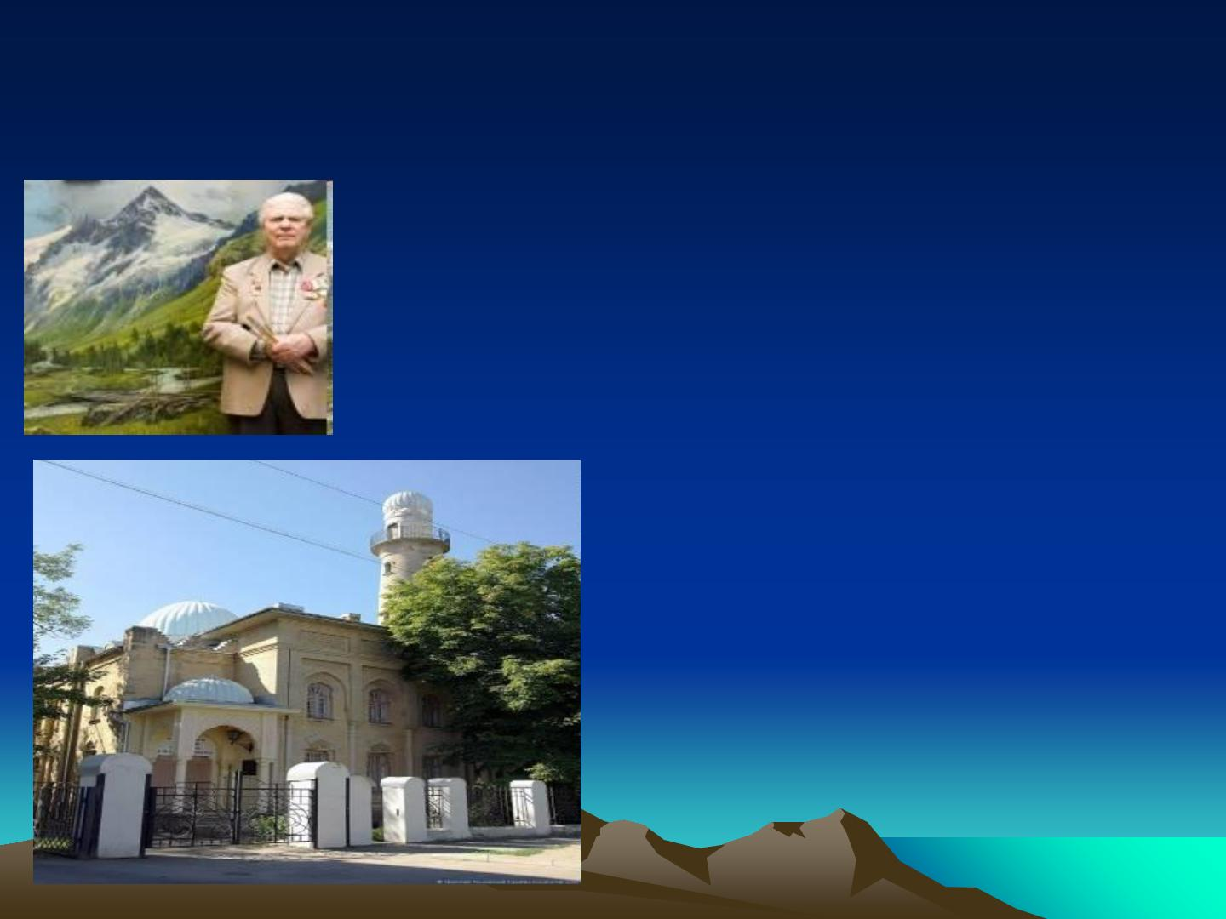
Картинная Галерея
П.М.Гречишкина
• Картинная галерея пейзажей
заслуженного художника России,
почетного гражданина Ставрополя П.
М. Гречишкина открыта с 5 ноября
1987 г. Поводом к ее открытию
пос лу жило преподнесение
художником в дар городу коллекции
своих картин. Павел Гречишкин
мастер колорита и композ иции,
продолжатель лучших традиций
русского реалистического пейзажа,
основоположнико м которого были
Алекс ей Саврасов, Исаак Левитан,
Иван Шишкин. За 15-летний срок
своего существования галерея стала
своего рода визитной карточкой
краевого центра, местом, которое
регулярно пос ещает большое
количество гостей и жителей края.

Slide 18
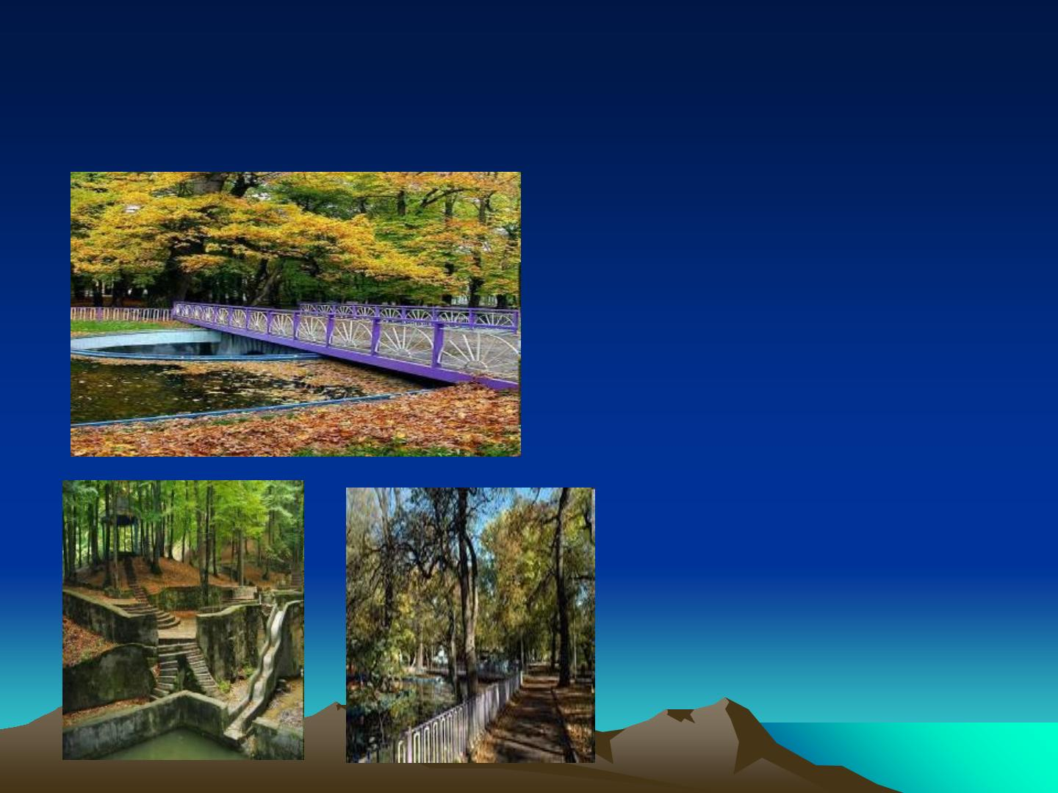
Центральный Парк
• Центральный парк в
Ставрополе расположен в
центре гор ода и занимает
площадь 12 гектаров.
История парк а тесно связана
с историей Ставрополя.
Существует легенда о том,
что посещавшие Ставрополь
великие русские писатели
А.С. Пушкин, М. Ю.
Лермонтов, А.С. Грибоедов
не раз гуляли под сенью его
листвы. Центральный парк
изумительно соч етает в себе
историко-культурную
ценность и место для тихого
и спокойного отдыха
горожан.

Slide 19

Есть в мире город, южный город,
Частица Родины моей.
Он из полей стремится в горы,
Весь в ожерелье тополей.
Он весь теплом и светом залит,
Рекой цветов чарует нас.
Твоими, Ставрополь, глазами
Глядит Россия на Кавказ.
Опять на горке Кафедральной
Стою у Вечного огня.
И все, что было в прошлом, дальнем,
Волну ет, трогает меня.
Не раз вокруг поля дымили,
Жестокий враг дома крушил.
Да только грозы не сломили
Тв оих людей, твоей души.
И мне иной судьбы не нужно
Чем та, которою жив у.
Люблю я этот город южный,
Я с ним во сне и наяв у.
И в двести лет он так же молод
Весь в ожерелье тополей.
Живи и здравствуй, милый город,
Частица Родины
(Геннадий Фатеев)

Slide 20
Спасибо за внимание!

